Slide 1


Slide 2

DIRECCIONAMIENTO ESTRATEGICO
Yuri Paola Doria Llorente
Planeación Institucional

Slide 3

Quienes somos?

Slide 4
E.S.E Hospital san Vicente de Paúl
Es una entidad de salud de orden Departamental, prestadora de servicios de salud del segundo nivel de atención de mediana complejidad, fue creado en el año 1943. Su funcionamiento como institución al servicio de salud se consolido en la década de los años 50, gracias a la actividad desarrollada por las religiosas de la comunidad siervas del santísimo y la caridad. A partir de 1975 entro a hacer parte del sistema nacional de salud y a regirse por las normas emanadas de este servicio nacional. En la década de los 80 funciono como hospital regional.

Slide 5
MISION
Somos una empresa social del estado, prestadora de servicios de salud del municipio de Lorica-Córdoba, reconociendo a los usuarios y habitantes del bajo Sinú como nuestra razón de ser, ofreciendo los servicios de salud de mediana complejidad, enfocados a la atención integral del usuario, su familia y la comunidad. Siendo prioridad la seguridad del paciente y la satisfacción de las necesidades de su salud con criterios de eficiencia, eficacia, principios morales, éticos y de calidad, con el apoyo de un equipo humano altamente capacitado y con las competencias adecuadas para la prestación del servicio.
.

Slide 6
VISION
El Hospital San Vicente de Paul de Lorica, implementara e impulsara un modelo integral de atención, enfocado en nuestros pacientes y colaboradores, fundamentado en la humanización de los servicios de salud, convirtiéndose en el año 2025 en piloto de atención departamental a la vanguardia de tratamientos, diagnósticos, cuidados y tecnología, retomando así la confianza de la ciudadanía y las partes interesadas en sus servicios.

Slide 7
PRINCIPIOS CORPORATIVOS
Responsabilidad
Equidad
Transparencia

Slide 8
VALORES
Respeto
Honestidad
Compromiso
Diligencia
Justicia

Slide 9
Objetivos y estrategias
  1. Disponer de un talento con las capacidades y competencias para el desarrollo de sus funciones y/o actividades, comprometido con el desarrollo institucional.
ESTRATEGIA:
Proceso de planeación del talento humano
Fortalecimiento de la cultura organizacional

Slide 10
Objetivos y estrategias
  2. Mejorar el capital intelectual de la institución, desarrollando las competencias necesarias al interior de la organización.
ESTRATEGIA:
Hora de la calidad
Inducción y reinducción

Slide 11
Objetivos y estrategias
  3. Producir servicios de salud eficientes y efectivos que cumplan con las normas de calidad establecidas.
ESTRATEGIA:
Establecer tarifas para prestación de servicios.
Adecuaciones de infraestructura, mantener y disponer de quipos biomédicos.

Slide 12
Objetivos y estrategias
  4. Generar valor en prestación de los servicios utilizando la tecnología adecuada, siendo así más competitivos en el mercado.
ESTRATEGIA:
Gestión de equipos biomédicos, industriales y de soportes asistenciales.
Sistema de información e informática.

Slide 13
Objetivos y estrategias
  5. Actualizar el sistema de gestión documental y articularlo con todos los servicios de la ESE, para garantizar el buen flujo de la información.
ESTRATEGIA:
Cumplimiento de estándar iso 27000, para garantizar la seguridad de la información de la institución.
fortalecer el gobierno en línea

Slide 14
Objetivos y estrategias
  6. Fortalecer la sinergia y la coordinación entorno al paciente entre los diferentes colaboradores.
ESTRATEGIA:
Proceso de referencia y contrareferencia.

Slide 15
POLITICAS INSTITUCIONALES
  POLÍTICA DE PRESTACIÓN DE SERVICIOS
La alta gerencia se compromete al desarrollo de la prestación de servicios de salud de mediana complejidad en la ESE Hospital San Vicente de Paul de Lorica, enfocado a toda la población que demanda de nuestros servicios; sin discriminación de raza, sexo, religión, creencias, costumbres y aseguramiento, con estándares de calidad orientados en criterios de mejoramiento continuo, humanización, atención segura, con un talento humano capacitado en las buenas prácticas clínicas, para la atención del paciente y su familia, enmarcados dentro de los componentes del sistema obligatorio de garantía de la calidad (SOGC).

Slide 16
POLÍTICA DE HUMANIZACION
El Hospital San Vicente de Paul de Lorica se compromete a prestar una atención basada en los principios y valores institucionales (lealtad, orgullo, respeto, inspiración, calidad y asertividad). Brindando un trato digno al usuario en todos los momentos de su atención, ofreciéndole privacidad, seguridad y una adecuada comunicación de su estado de salud en su estancia hospitalaria.

Slide 17
POLITICA DE CALIDAD
La ESE Hospital San Vicente de Paul está comprometida con la búsqueda constante de la satisfacción y superación de las necesidades y expectativas de nuestros usuarios y su familia a través de la accesibilidad, oportunidad, seguridad, pertinencia y continuidad en la prestación de los servicios de salud brindados por el Hospital de Lorica.

Slide 18
POLITICA DE TALENTO HUMANO
La ESE HOSPITAL SAN VICENTE DE PAUL DE LORICA se compromete a implementar el Proceso De Planeación Del Talento Humano; con el fin de fortalecer las competencias, y dirigir al personal al logro de altos estándares de desempeño en la labor que desarrolla en la institución, como respuesta a las necesidades de los usuarios y su familia, a través de los planes institucionales (Planeación del Talento Humano, Plan Bienestar Social e Incentivos, Preparación para el retiro, Plan de Capacitaciones, evaluación de la aplicación del direccionamiento estratégico en el desempeño del colaborador, Plan de Inducción y Reinducción, Evaluación del Desempeño, Medición e intervención de Clima Laboral, convenios interinstitucionales); fundamentado en el marco legal aplicable.

Slide 19
POLÍTICA DE SEGURIDAD DEL PACIENTE
La E.S.E. Hospital San Vicente de Paúl de Lorica se compromete a fomentar una cultura de Seguridad del Paciente que permita minimizar la probabilidad de ocurrencia de un incidente o un evento adverso, adecuando las condiciones para un ambiente seguro; propiciando el compromiso del personal al reporte para el registro y gestión de eventos adversos, gestionado por el comité de seguridad del paciente y liderado por el Referente.

Slide 20
  POLITICA DE ADMINISTRACIÓN DE RIESGO
El Hospital San Vicente de Paul de Lorica Empresa Social del Estado consciente de la existencia de situaciones de riesgo que afectan el cumplimiento de los objetivos de la entidad, se compromete a realizar la gestión de los riesgos de acuerdo con la metodología definida por la E.S.E, priorizando aquellos que impiden el cumplimiento de la misión y objetivos estratégicos de la entidad, por medio de:
1. La identificación, análisis, actualización y evaluación de los riesgo por proceso e institucionales.
2. La definición e implementación de controles y acciones orientadas a evitar, mitigar, compartir o transferir los riesgos identificados y priorizados en cada uno de los procesos, con el fin de asegurar el cumplimiento de sus objetivos.
3. El seguimiento a las acciones de mitigación definidas para los riesgos priorizados en cada uno de los procesos.
4. La gestión de los riesgos como estrategia de lucha contra la corrupción, con el fin de resguardar los recursos de la entidad.
5. La revisión periódica del mapa de riesgos para evaluar la efectividad de las acciones de mitigación e identificación de nuevos riesgos.
6. La fomentación de la cultura del autocontrol en los colaboradores de la entidad orientada a la gestión del riesgo. La presente política se establece dentro del marco normativo, legal y del Sistema Integrado de Gestión y se encuentra alineada con los objetivos institucionales.

Slide 21
  POLITICA DE ADMINISTRACION DE RIESGO ANTICORRUPCION
La ESE HOSPITAL SAN VICENTE DE PAUL tiene como política el monitoreo periódico de los riesgos de corrupción que impidan o interfieran en el logro de los objetivos institucionales, con el fin de garantizar la eficacia de las acciones planteadas. Dentro del mapa institucional y de política de administración del riesgo.

Slide 22
POLITICA DE SEGURIDAD INFORMATICA
La ESE Hospital San Vicente de Paul de Lorica – Córdoba, se compromete a establecer la política y proceso de seguridad informática que tiene como objetivo garantizar la disponibilidad, integridad, confidencialidad y buen uso de la información que reside en la entidad.

Slide 23
POLÍTICA DE GESTION AMBIENTAL
La E.S.E. Hospital san Vicente de paúl de lorica se compromete a realizar una gestión integral de los residuos peligrosos y no peligrosos que se generan de manera rutinaria en la institución, esto con la finalidad de contribuir al mantenimiento de un ambiente sano y saludable para nuestros colaboradores, usuarios, visitantes y comunidad en general.

Slide 24
  POLITICA DE TECNOLOGIA E INFRAESTRUCTURA
La E.S.E. HOSPITAL SAN VICENTE DE PAUL DE LORICA, se compromete a fortalecer la protección de la Salud y la Seguridad de los pacientes, operadores y todas aquellas personas que se vean implicadas de forma directa e indirectamente en la utilización y renovación de la Tecnología e infraestructura Hospitalaria.

Slide 25
  POLITICA DE IAMI
Hospital amigo de la mujer y la infancia para la cual considera necesario la aplicación de los 10 pasos de la lactancia feliz.

Slide 26
POLITICA DE NO REUSO
La ESE Hospital San Vicente de Paul garantiza que no se reúsan dispositivos médicos que por disposición del fabricante se determinen como de "un solo uso" durante la atención en salud de nuestros usuarios.
En la ESE Hospital San Vicente de Paul solo se reusarán aquellos dispositivos cuya recomendación del fabricante, definan y ejecuten procedimientos basados en evidencia científica que demuestren que el reprocesamiento del dispositivo no implica reducción de la eficacia y desempeño para la cual se utiliza el dispositivo médico, ni riesgo de infecciones o complicaciones por los procedimientos para el usuario, con seguimiento a través de los comités institucionales.

Slide 27
  POLITICA DEL SILENCIO
Es política de la ESE HOSPITAL SAN VICENTE DE PAUL, empresa social del estado, prestadora de servicios de salud de segundo nivel de complejidad, comprometerse a velar por el bienestar de los pacientes, familiares, visitantes y personal misional de nuestra institución, desarrollando una cultura del silencio en las diferentes áreas misionales y administrativas, que favorezcan la adecuada atención y recuperación de los pacientes y crear un ambiente de servicios con alta eficacia y calidad en el cumplimento de los objetivos institucionales.

Slide 28
POLITICA DEL NO FUMADOR
La E.S.E.HOSPITAL SAN VICENTE DE PAUL, proporcionara un ambiente libre de humo de tabaco para sus pacientes, visitas y trabajadores. Prohibiendo así el uso de cualquier clase de tabaco dentro de las instalaciones del hospital, edificios u oficinas adyacentes a la E.S.E HOSPITAL SAN VICENTE DE PAUL, incluyendo entradas, banquetas, pasillos y patios interno de la institución, apegándonos así al ARTICULO 19 DE LA LEY 1335 DEL 2009.

Slide 29
POLITICA EN SEGURIDAD Y SALUD EN EL TRABAJO
Es política de la ESE HOSPITAL SAN VICENTE DE PAUL, empresa social del estado, prestadora de servicios de salud de segundo nivel de complejidad, comprometerse al más alto nivel de la organización con la implementación y mejoramiento continuo a través del Sistema de Gestión de Seguridad y Salud en el Trabajo teniendo en cuenta el decreto 1072 de 2015, las disposiciones de la 1503 de 2011 y su decreto reglamentario 2851 de 2013, el cual va encaminado a promover los mecanismos, acciones, estrategias e implementar las prácticas de prevención y reducción de los riesgos viales, y así mantener el bienestar físico, mental y social de los trabajadores y demás partes interesadas, ofreciendo lugares de trabajo seguros y adecuados.

Slide 30
En concordancia con lo anterior, contempla los siguientes objetivos:
Identificar los peligros, evaluar y valorar los riesgos y establecer los respectivos controles.
Proteger la seguridad y salud de todos los trabajadores, mediante la mejora continua del SG-SST.
Cumplir la normatividad vigente aplicable en materia de riesgos laborales.
Establecer estrategias de concientización al personal a través de capacitaciones de orientación a la prevención de accidentes de tránsito y respeto por las señales de tránsito vehicular, que permitan la adopción de conductas proactivas frente al manejo defensivo.
Esta política hace parte de las políticas de gestión de la empresa, será revisada anualmente y comunicada a todos los trabajadores.

Slide 31
  POLITICA DE ELEMENTOS Y EQUIPOS DE PROTECCIÓN PERSONAL
Es política de la ESE HOSPITAL SAN VICENTE DE PAUL, empresa social del estado, prestadora de servicios de salud de segundo nivel de complejidad, comprometerse proteger a sus trabajadores de los peligros y riesgos ocupacionales a los que están expuestos, en la ejecución de sus actividades laborales, mediante el uso de elementos y/o equipos de protección personal, cuando los controles de eliminación, sustitución, de ingeniería y administrativos no son posibles.
Para que estos elementos y/o equipos de protección personal ofrezcan la protección requerida y estén disponibles se consideran los siguientes aspectos:

Slide 32
Elegir correctamente los elementos o equipos a utilizar.
Capacitar en el uso y cuidado de los elementos o equipos de protección personal.
Inspeccionar periódicamente los elementos o equipos de protección personal, mensualmente a través del Responsable del Sistema de Gestión de la Seguridad y Salud en el Trabajo o de un inspector de Equipos de Protección Individual (EPI) mínimo una vez por semestre. .
Reponer inmediatamente los elementos o equipos de protección personal deteriorados, de acuerdo a los informes del Coordinador de Seguridad y Salud en el Trabajo o del Inspector EPI o cuando el usuario reporte su daño.

Slide 33
Es responsabilidad de los trabajadores y contratistas de la E.S.E. SAN VICENTE DE PAUL.
Utilizar y conservar correctamente los elementos y equipos de protección personal requeridos para la ejecución de sus actividades.
Reportar al Líder de Seguridad y Salud en el Trabajo la falta o deterioro de un elemento o equipo de protección personal.
No iniciar la ejecución de una actividad si no dispone de los elementos y equipos de protección personal requeridos para los riesgos a los que estará expuesto.
Reportar el no uso o uso inadecuado de los elementos o equipos de protección personal por parte de sus colaboradores.
Verificar el uso correcto y reposición oportuna de los elementos y equipos de protección personal del personal a cargo.

Slide 34
POLITICA DE BUEN GOBIERNO
Principios del derecho, como: Publicidad, transparencia y equidad, deben verse plasmados como políticas básicas de buen gobierno para nuestra institución.
PUBLICIDAD: En el principio de publicidad, la institución adelantara, los procesos de tal forma que se garantice el libre acceso y participación de las personas naturales y jurídicas que manifiesten interés en contratar con la ESE HOSPITAL SAN VICENTE DE PAUL, previo cumplimiento de cada uno de los requisitos legales establecidos por ley.
Esto implica que la contratación del estado está sometida al control social, conforme a la veeduría que cualquier ciudadano pueda hacer para contribuir con la buena administración de los recursos públicos.

Slide 35
TRANSPARENCIA: Con el principio de transparencia, la institución seleccionará de manera objetiva las mejores propuestas, a través de procesos que aseguren la imparcialidad y la igualdad de oportunidades. Con este se pretende evitar que la contratación pública se convierta en oportunidad de unos pocos que tengan vínculos preferenciales con círculos de poder del estado, obteniendo contratos sin los requisitos necesarios y mínimos exigidos.
EQUIDAD: Lo esencial de este principio es que cada uno de los procesos se mire de forma equivalente y proporcionada, es decir la igualdad y equivalencia depende de factores objetivos en beneficio de las partes.

Slide 36
PORTAFOLIO DE SERVICIOS
Consulta externa
Urgencia
Hospitalización
Laboratorio clínico y centro transfusional
Imagenología
Transporte asistencial medicalizado

Slide 37
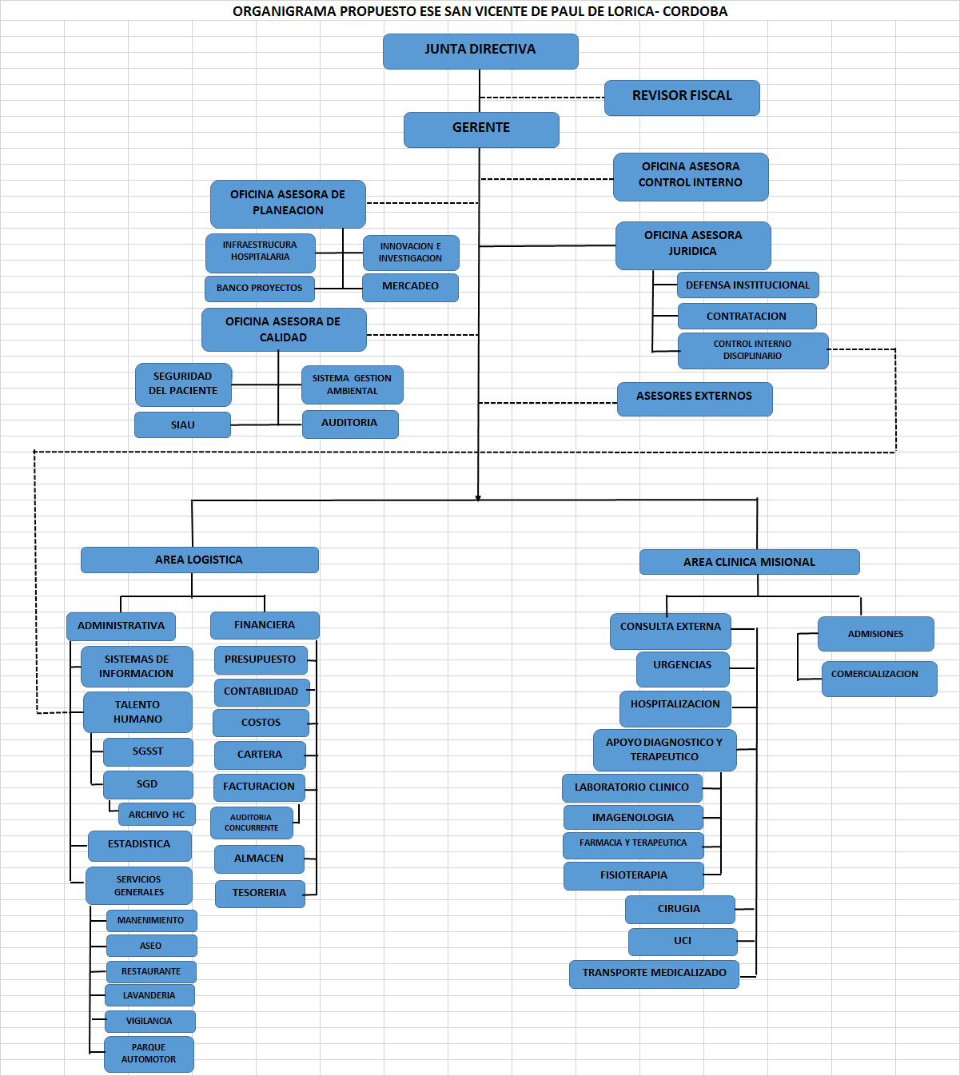
ORGANIGRAMA

Slide 38
GRACIAS

